Slide 1


«1С-Битрикс: Сайт медицинской организации»
Надежда Шикина
менеджер проектов «1С-Битрикс»

Slide 2



Компания «1С-Битрикс» — российский разработчик систем управления сайтами и корпоративными порталами.
10 000+ партнеров
130 000+ сайтов
2006
2008
2011
2012

Slide 3
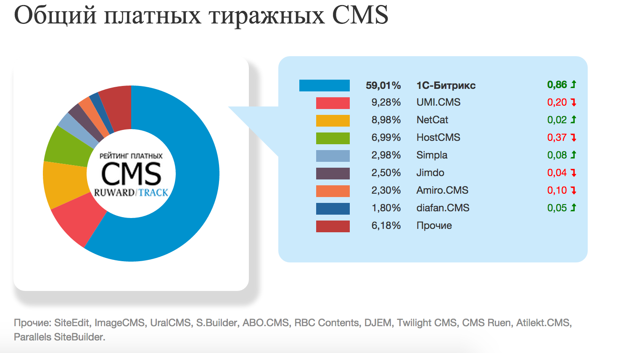
Платформа 1С-Битрикс
Рейтинг платных тиражных CMS

Slide 4


Быстро. Просто. Эффективно.
1С-Битрикс: Управление сайтом
профессиональная система управления веб-проектами для создания:
  корпоративных сайтов
  интернет-магазинов
  информационных порталов
  онлайн-сообществ
  социальных сетей
  и других сайтов
www.1c-bitrix.ru

Slide 5

Платформу «1С-Битрикс» выбрали:
Ригла
РКПБ им.Бехтерева
ИНВИТРО
Нормадент
ОАО «Медицина»
МедСи
Будь здоров
СМ-Клиника
КБ МГМУ им. Сеченова
НИИ неотложной детской хирургии и травматологии
Уро-Про
и еще более 700 медицинских организаций

Slide 6



Даже в Москве…
Стационары и госпитали
Сайтов нет у 46% учреждений
Диагностические центры
Только 3 рабочих сайта (13%) из 23 центров
Родильные дома
40% вообще не имеют сайта...
Большинство медицинских учреждений
не имеют своего сайта

Slide 7

Знакомо?
Сайт… это сложные технологии, программирование, непонятные термины…
У меня нет времени в этом разбираться!

Slide 8

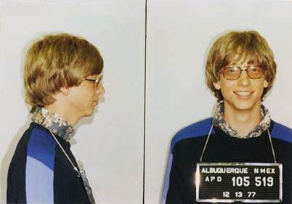
«Если вас нет в интернете –
вас нет в бизнесе…»

Slide 9

Что такое эффективный сайт
Эффективный сайт решает конкретные бизнес задачи
Увеличить кол-во новых посетителей, которым можно предложить услуги
Повысить престиж клиники (стоимость бренда)
Соответствовать требованиям законодательства во избежание проверок прокуратуры
Снизить затраты административного персонала

Slide 10

Решая бизнес задачи мы решаем задачи пациента
Комфортные условия получения услуг на сайте (удобные сервисы с любых устройств)
Безопасная работа с интернет-ресурсом
Экономия времени на решение организационных вопросов

Slide 11

.
«Не заставляйте меня думать»
Стив Круг
http://www.ozon.ru/context/detail/id/3795618/

Slide 12
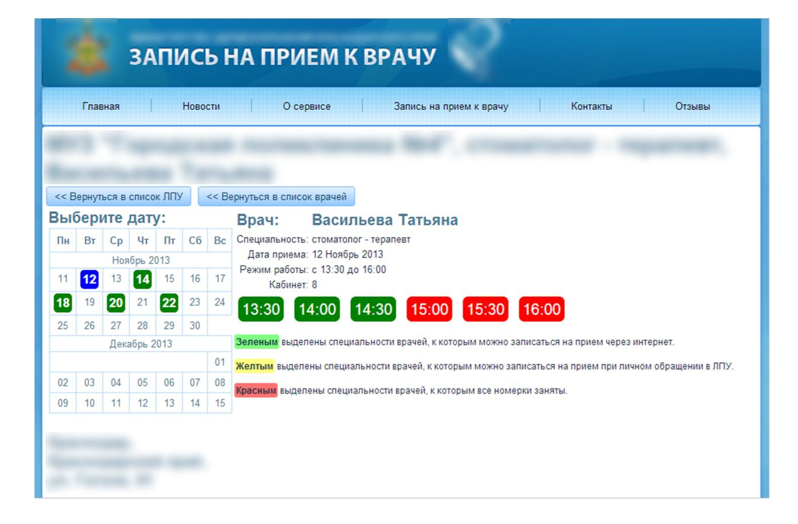
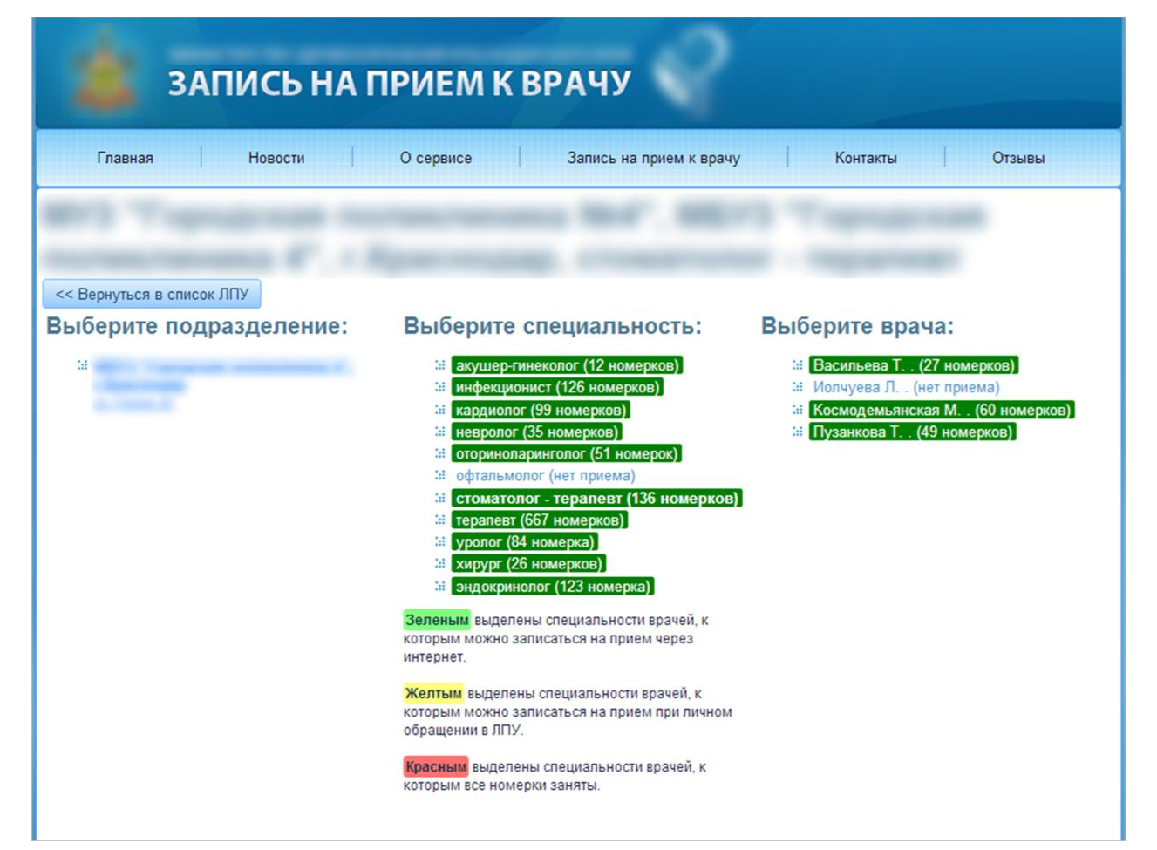

Slide 13

Дайте как можно больше информации об учреждении

Slide 14
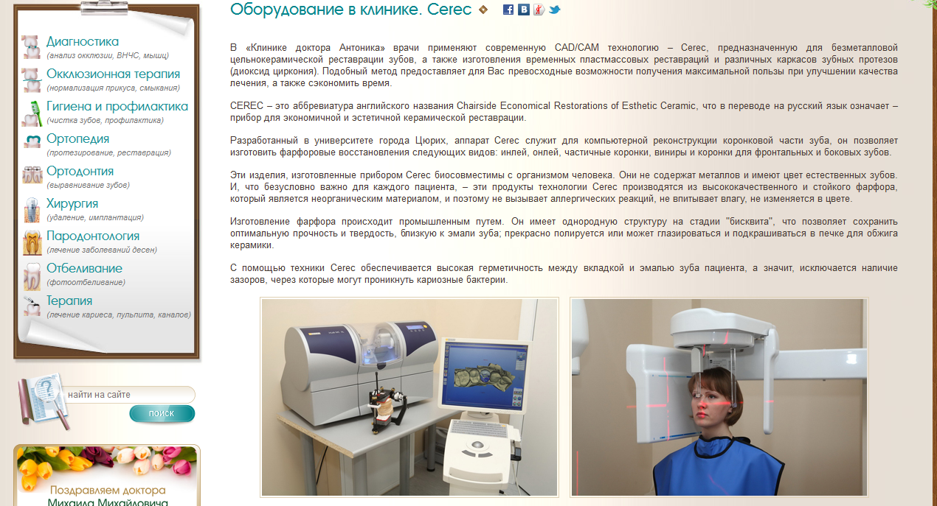

Slide 15
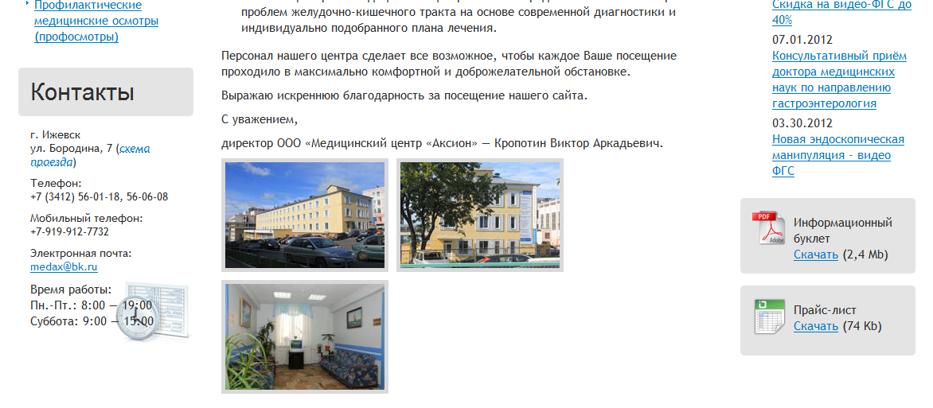

Slide 16
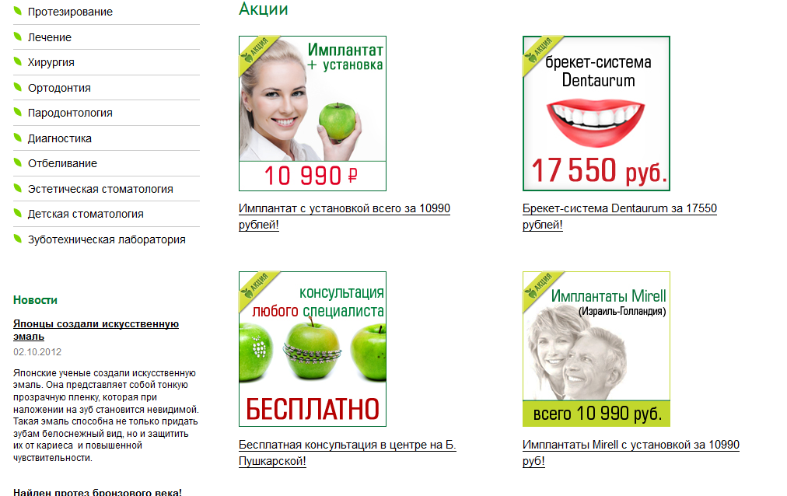

Slide 17

Понятный контент

Slide 18

Что это?
Лечение кариеса
Эндодонтия
Прадонтология
Протезирование
Имплантология
Хирургия
Ортодонтия
Ортопантомограмма
Лечение зубов
Лечение зубных каналов
Лечение десен
Протезирование
Имплантация
Удаление зубов
Исправление прикуса
Ортопантомограмма (снимок всех зубов)

Slide 19
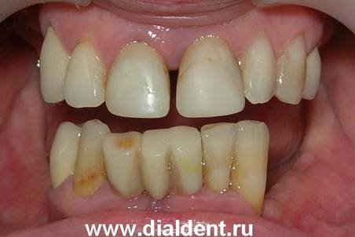

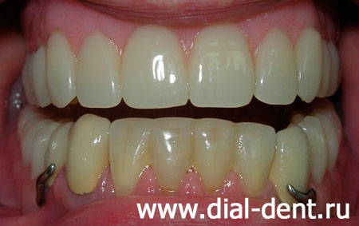

Не пугайте меня, мне и так страшно…

Slide 20

.
Если сайт долго
грузится, то он
будет терять большое число посетителей

Slide 21
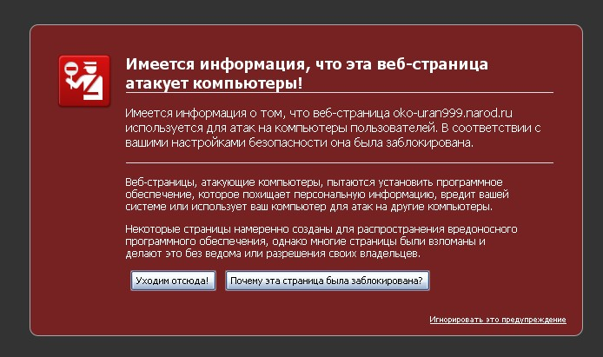
Чего не должно быть

Slide 22

Как сделать сайт эффективным
Удобные интерфейсы (пользователь находит ответ в несколько кликов)
Понятный контент
Доступность с любых устройств
Высокая производительность и безопасность

Slide 23

Кроме задач пациента есть задачи администратора
Создание единой базы клиники и филиалов: обмен данными с МИС
Снижение затрат на регистратуру: автоматизация данных, управление расписанием врачей и т.д.
Простое управление сайтом

Slide 24

Решения 1С-Битрикс для медицинских организаций
… зачем?

Slide 25
Не нужно изобретать велосипед
5%
95% задач медицинских сайтов – абсолютно стандартные и легко типизируются
Только 5% - это специфические проекты, с уникальными задачами и бизнес-логикой.
95%

Slide 26
Разработать сайт сложно
Каким должен быть дизайн?
Какие сервисы и разделы нужны?
Какие нужны материалы и откуда их взять?
Как найти команду разработчиков?
Сроки запуска проекта:
?
Разработка «с нуля»:
4-6 мес и больше
Готовое решение – 1-2 недели

Slide 27


Готовое решение для создание сайта медицинской организации

Slide 28


Для кого подходит готовое решение
  Взрослые и детские поликлиники
  Городские и районные больницы
  Медсанчасти
  Медцентры
  Коммерчекие клиники
  Сетевые клиники

Slide 29
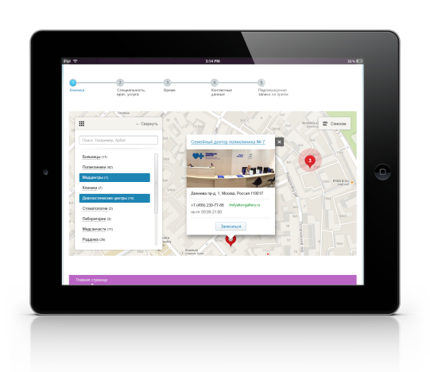
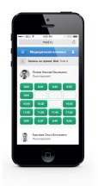
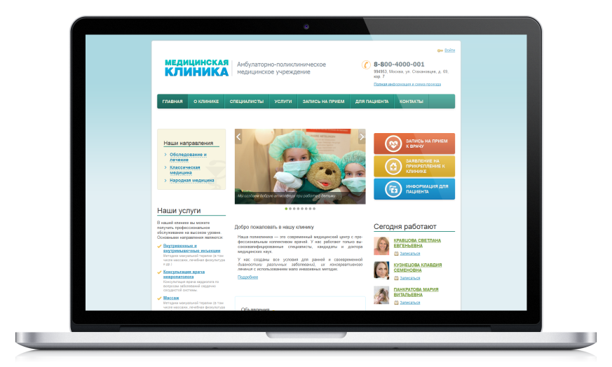
«1С-Битрикс: Сайт медицинской организации»
Преимущества
Готовые онлайн-сервисы для врача и пациента «из коробки»
Соответствие требованиям Законодательства РФ, Сертификат ФСТЭК РФ
Доступность с любых устройств (мобильная версия и версия для инфомата)
Простое управление сайтом
Тестовая версия http://meddemo.1c-bitrix.ru/

Slide 30

Законодательство
Решение «1С-Битрикс: Сайт медицинской организации» учитывает требования законодательства в сфере здравоохранения:
Положений программы модернизации здравоохранения
Федерльного закона РФ № 323-ФЗ от 21.11.2011 (ред. от 28.12.2013)
"Об основах охраны здоровья граждан в Российской Федерации»
Федерльного закона РФ от 29 ноября 2010 г. № 326-ФЗ «Об
обязательном медицинском страховании в Российской Федерации»
(в части статьи 20)
Федерального закона РФ от 27 июля 2010 г. № 210-ФЗ «Об организации предоставления государственных и муниципальных услуг» (в части статьи 9)
№ 8-ФЗ от 9 февраля 2009 г. «Об обеспечении доступа к информации о деятельности государственных органов и органов местного самоуправления»
№ 59-ФЗ от 2 мая 2006 г. "О порядке рассмотрения обращений граждан Российской Федерации«
№ 152-ФЗ от 27 июля 2006 г. О персональных данных
Приказа Минкомсвязи РФ от 27 Декабря 2010 № 190 «Об утверждении Технических требований к взаимодействию информационных систем в единой системе межведомственного электронного взаимодействия», N 323-ФЗ от 21.11.2011 (ред. от 28.12.2013) "Об основах охраны здоровья граждан в Российской Федерации

Slide 31

Готовые онлайн-сервисы для пациента

Slide 32
Готовые онлайн-сервисы для пациентов
Интерактивная карта филиалов
Онлайн-запись
Видеоконсультации ^{new}
Оплата на сайте^{new}
Личный кабинет

Slide 33
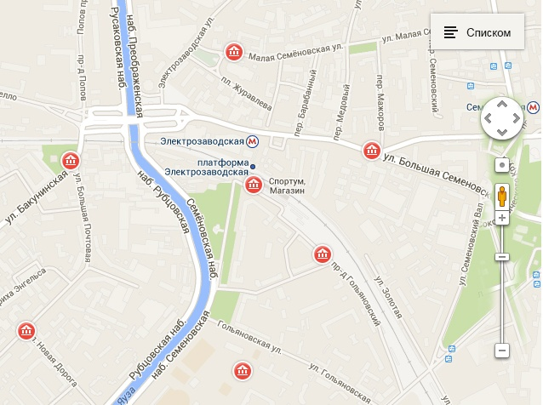
Интерактивная карта филиалов new

Slide 34
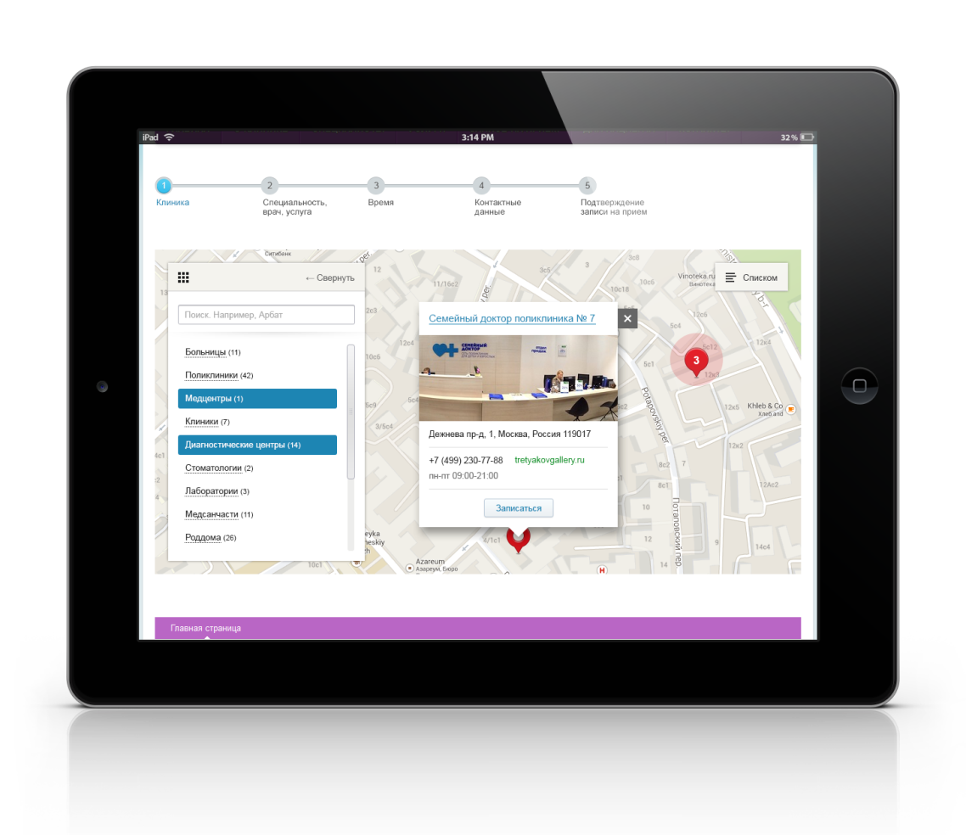
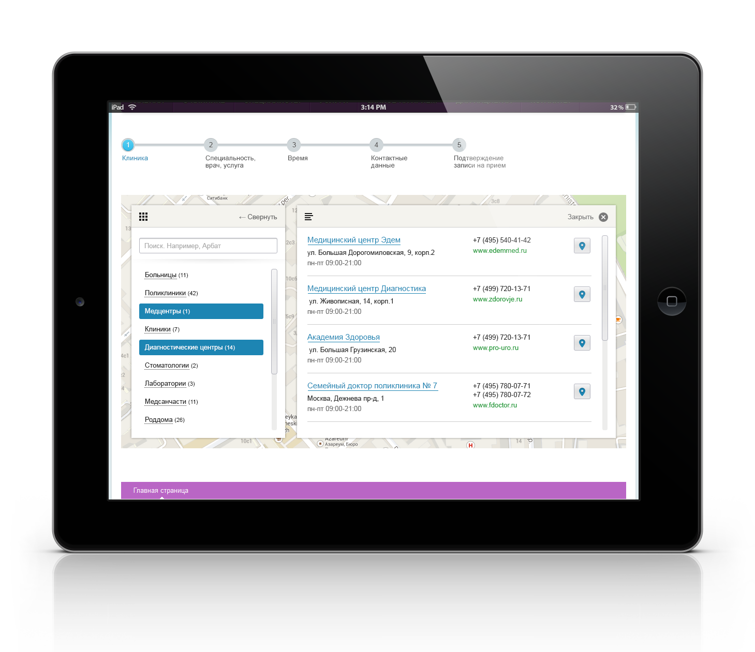
Интерактивная карта филиалов
отображение объектов на Яндекс.Картах или Google Maps
группировка объектов по категориям
список объектов
поиск объектов по их названию
детальная информация об объекте
прокладка маршрута до объекта
В решение интегрирован модуль «1С-Битрикс: Интерактивная карта объектов»
(Примечание - отдельно покупать модуль карт не нужно!)
Notes:
Мы стремились сделать проще и удобнее три основных сценария записи, на которые можно попасть с первых шагов:
Запись к конкретному врачу
Запись к специалисту
Запись на конкретную услугу

Slide 35
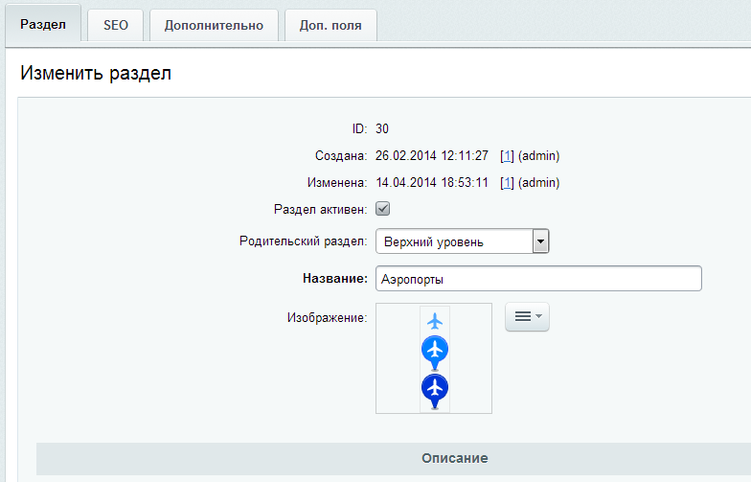
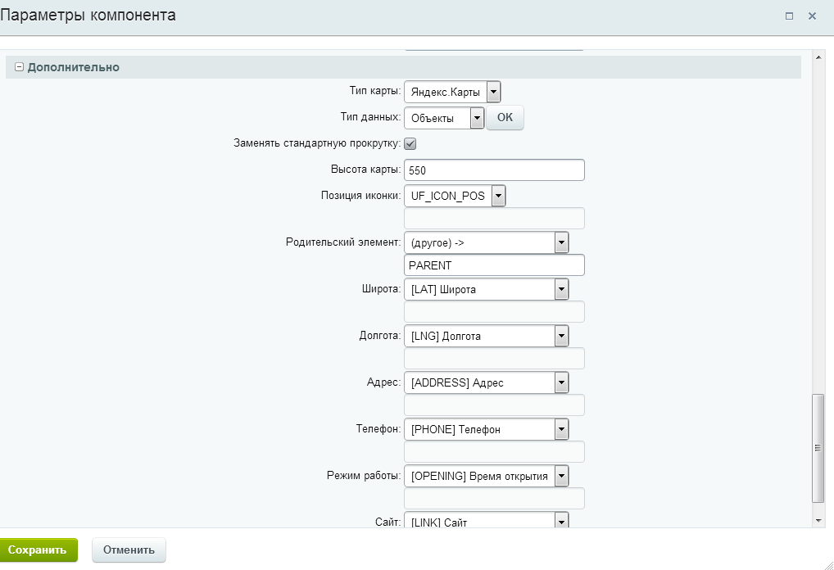
Управление картой (API)
Поддержка Яндекс.Карт и Google Maps
Кастомизация внешнего вида (Задание пользовательских маркеров, стили инфоокон, текстовые сообщения , высота карты, цвет линий и т.п):
через интерфейс административной панели 1С-Битрикс;
Через настройки компонента
с помощью настройки параметров и CSS
Настройка маршрутов
Подробнее о настройках карты читайте в документации
Notes:
Мы стремились сделать проще и удобнее три основных сценария записи, на которые можно попасть с первых шагов:
Запись к конкретному врачу
Запись к специалисту
Запись на конкретную услугу

Slide 36

Онлайн-регистратура

Slide 37
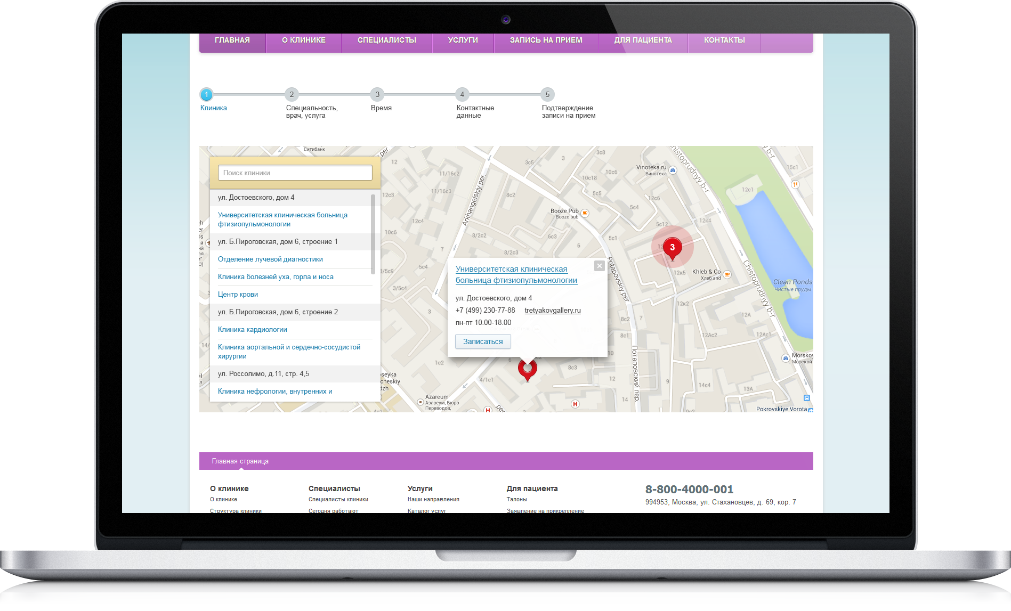
Выбор клиники на карте
Notes:
Мы стремились сделать проще и удобнее три основных сценария записи, на которые можно попасть с первых шагов:
Запись к конкретному врачу
Запись к специалисту
Запись на конкретную услугу

Slide 38
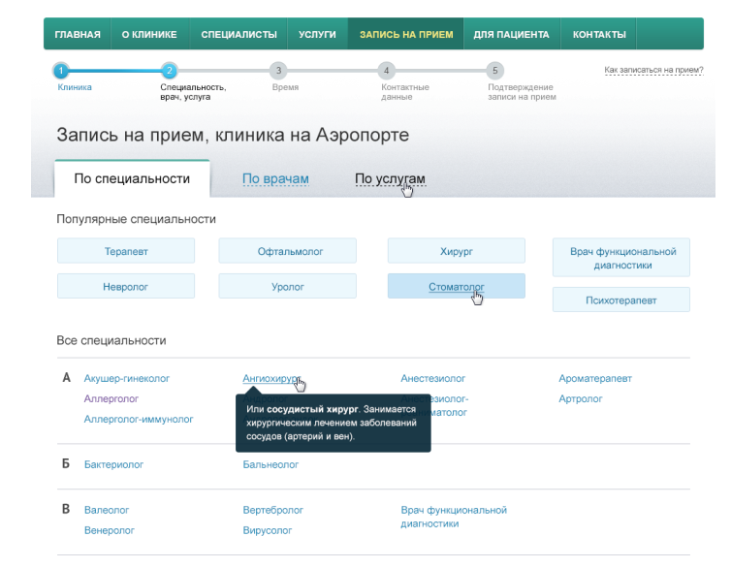
Запись к специалисту
Notes:
Мы стремились сделать проще и удобнее три основных сценария записи, на которые можно попасть с первых шагов:
Запись к конкретному врачу
Запись к специалисту
Запись на конкретную услугу

Slide 39
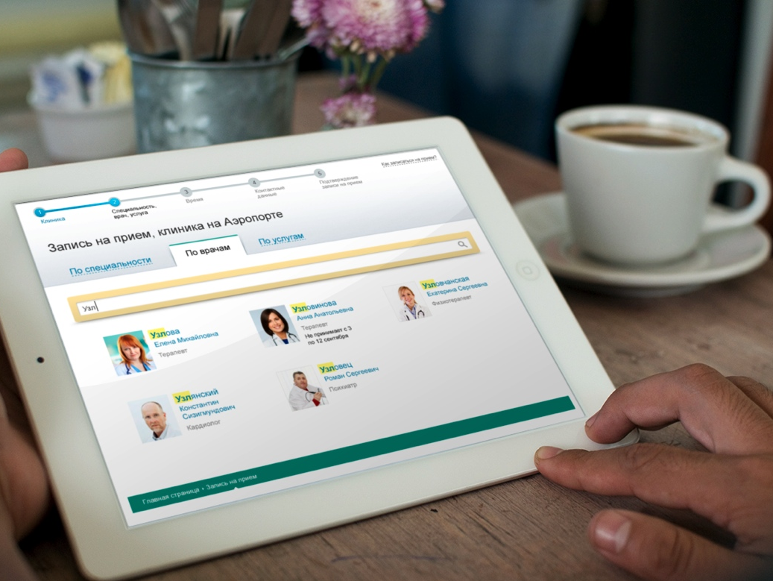
Запись к конкретному врачу
Notes:
С помощью поля фильтра вы легко сможете найти уже знакомого вам врача и записаться на прием в удобное для вас время

Slide 40
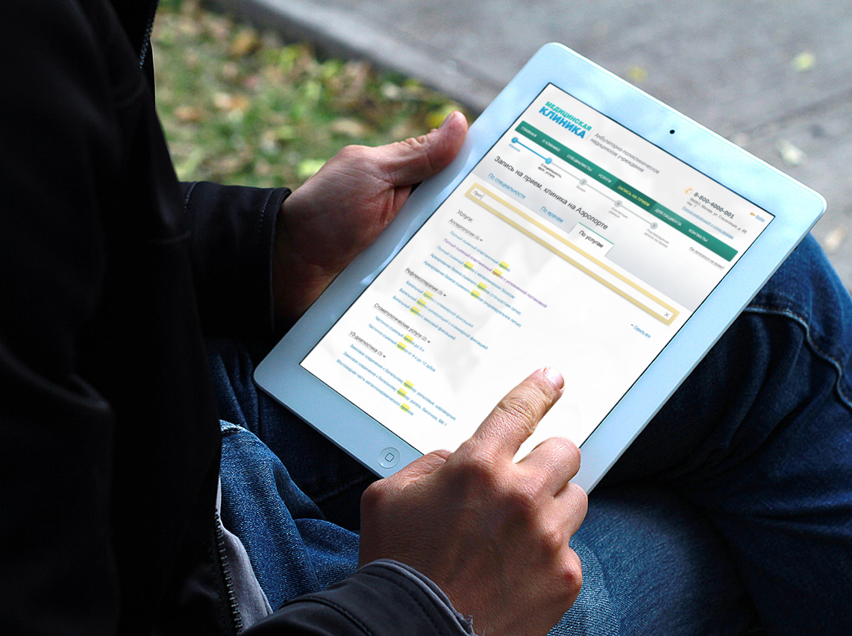
Поиск услуг и запись на услугу
Поиск услуг
и запись на услугу
Notes:
С помощью поля фильтра вы легко сможете найти необходимую услугу
Чтобы вам было удобно мы предусмотрели сворачивать и разворачивать список услуг если услуг очень много

Slide 41
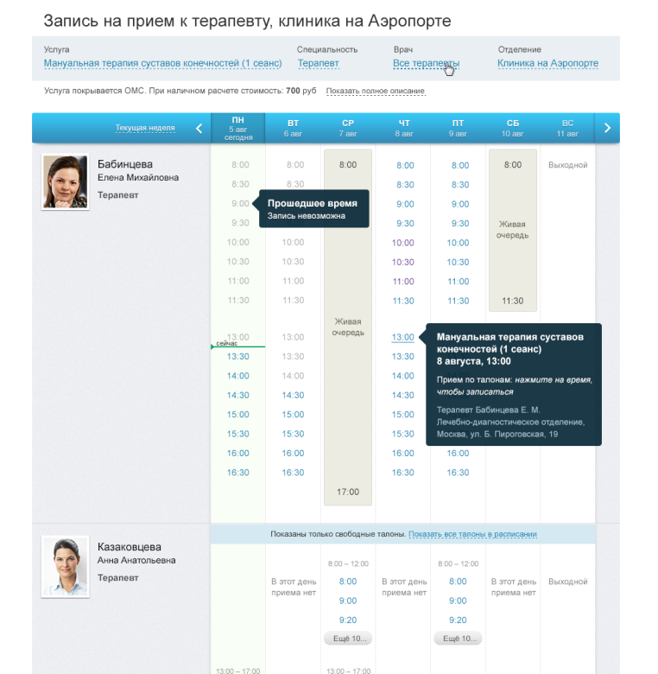
Удобное и наглядное расписание
Все расписание на неделю
Расписание нескольких врачей на одном экране
Типы записи
  Запись по талонам
  Живая очередь
  Запись на период (утро, день, вечер)
Notes:
Мы создали новое расписание врачей– более простое и компактное : вы легко сможете выбрать удобное для вас время
Чтобы вам было удобно мы показываем только свободные талоны, но сохранили возможность показа всех талонов
Создали индикатор шагов, чтобы нагляднее показывать этапы записи на прием.

Slide 42

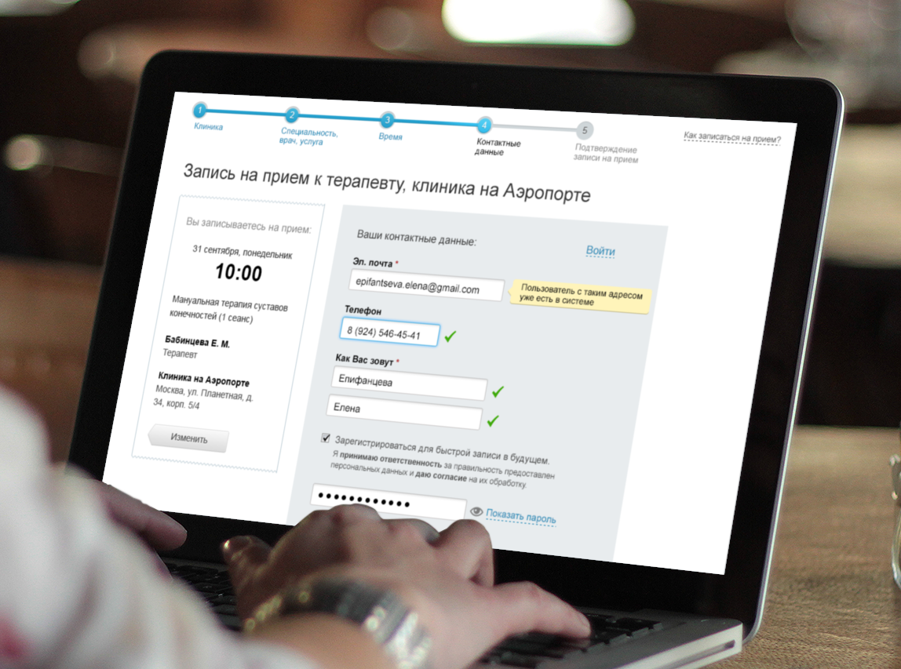

Регистрация на сайте и личный кабинет пациента
Регистрация на сайте и личный кабинет
Notes:
Мы сделали более компактные поля форм и улучшили внешний вид, добавили статусы заполнения и всплывающие подсказки.

Slide 43
Личный кабинет
Управление талонами (просмотр, отмена, возможность вернуть запись, если она свободна)
Сервис обращений: задать вопрос, статусы, просмотр вопросов
Перечень услуг (заказанных и тех, что уже оказывались)
Мобильная версия

Slide 44
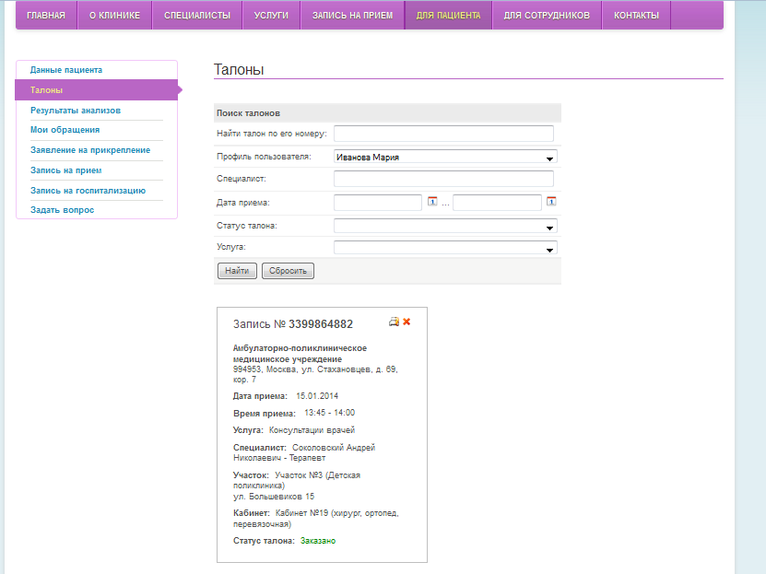

Slide 45



Видео-консультации пациента на сайте с помощью протокола WebRTC

Slide 46
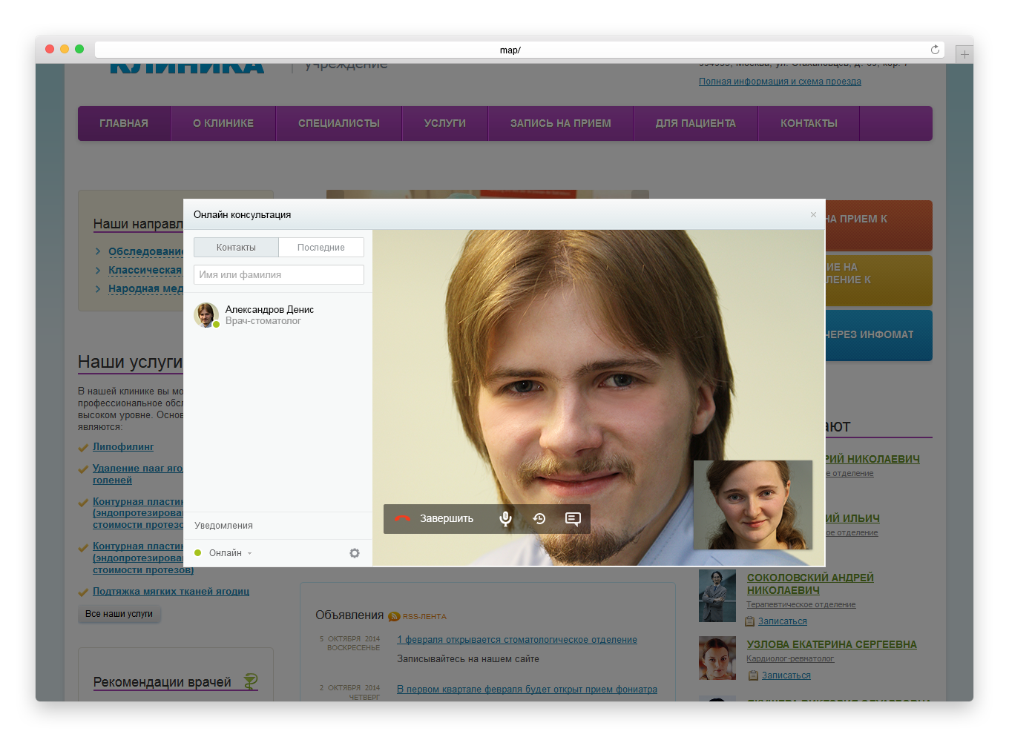
Внутренние общение
Видеозвонки и мгновенные сообщения
Обмен файлами в чате
Видеоконсультация из 4-х участников
История звонков

Slide 47


Мессенджер «1С-Битрикс»
Поддержка WebRTC – интернет-протокола для организации коммуникаций в реальном времени
Видеозвонок доступен в популярных браузерах:
Google, Mozilla и Opera
Не требуется установка дополнительных приложений

Slide 48
Оплата услуг на сайте

Slide 49
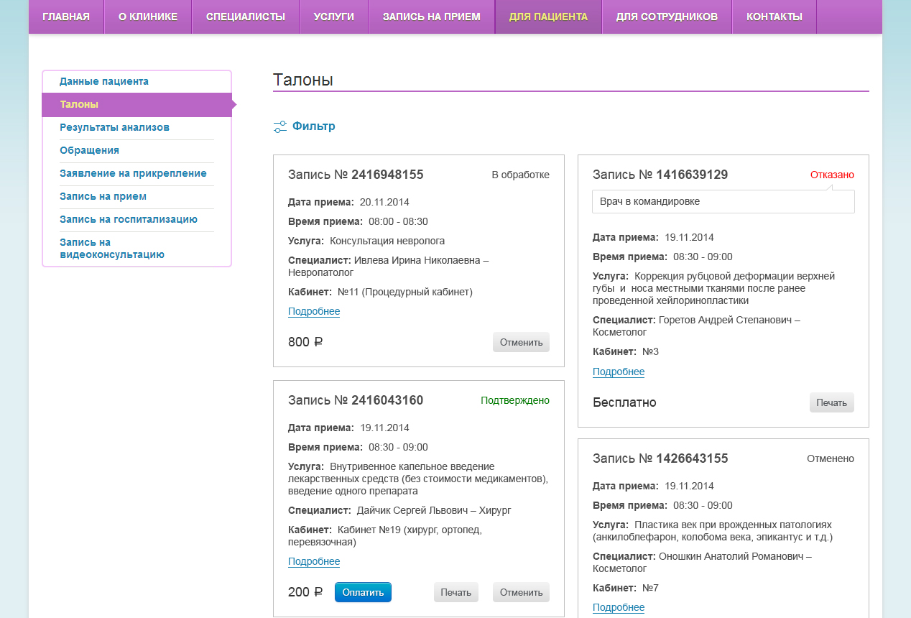
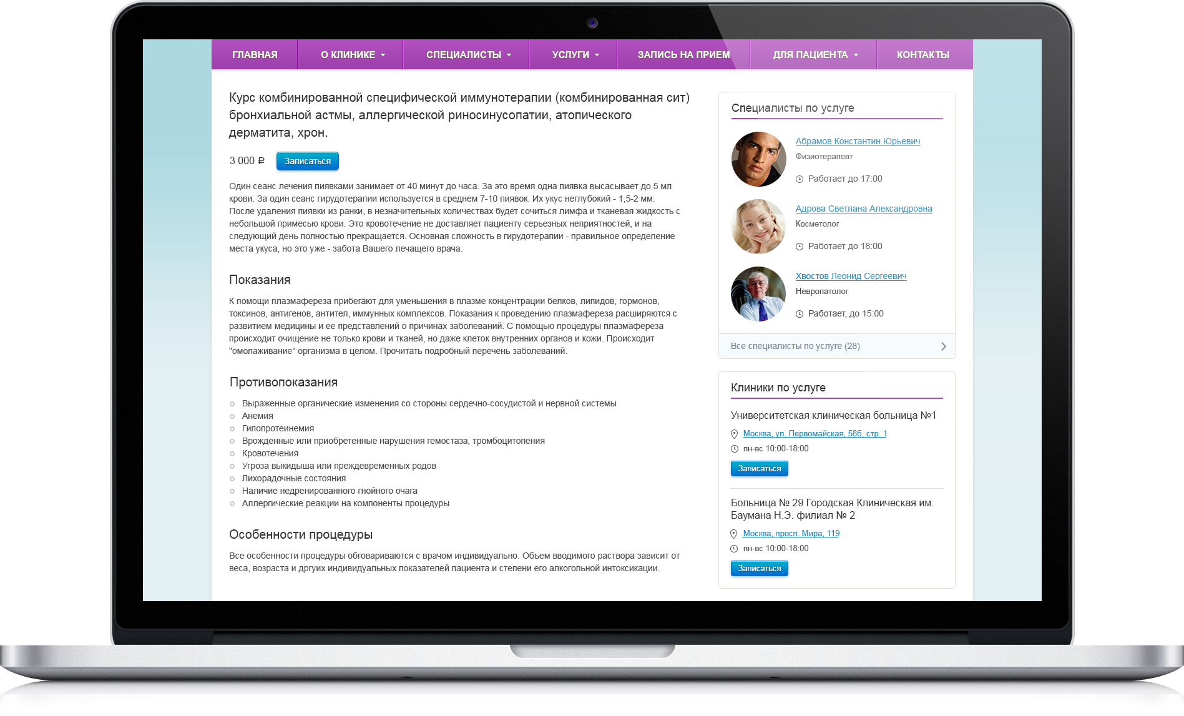
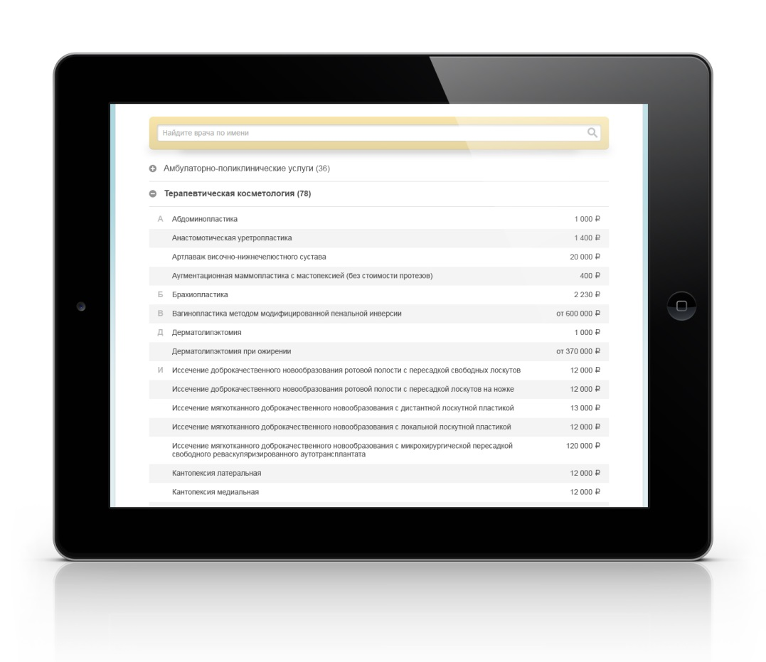
Оплата услуг на сайте
Обновленный каталог услуг
Выбор способа оплаты:
кредитная карта (VISA, MASTER CARD и другие);
Яндекс.Деньги; Web Money;
ROBOKASSA, QIWI Кошелек и др.;
Управление заказами услуг в личном кабинете
Быстрые и безопасные платежи

Slide 50
Доступность сайта с любых устройств

Slide 51

Мобильная версия сайта

Slide 52
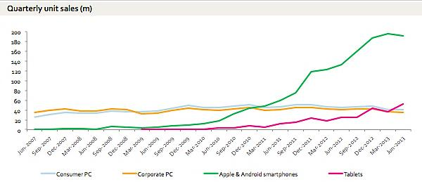
Объем продаж мобильных устройств vs PC
Quarterly unit sales (m) Jun-2007 – Jun-2013
200
180
160
140
120
100
80
60
40
20
0
Consumer PC
Corporate PC
Apple & Android smartphones
Tablets

Slide 53
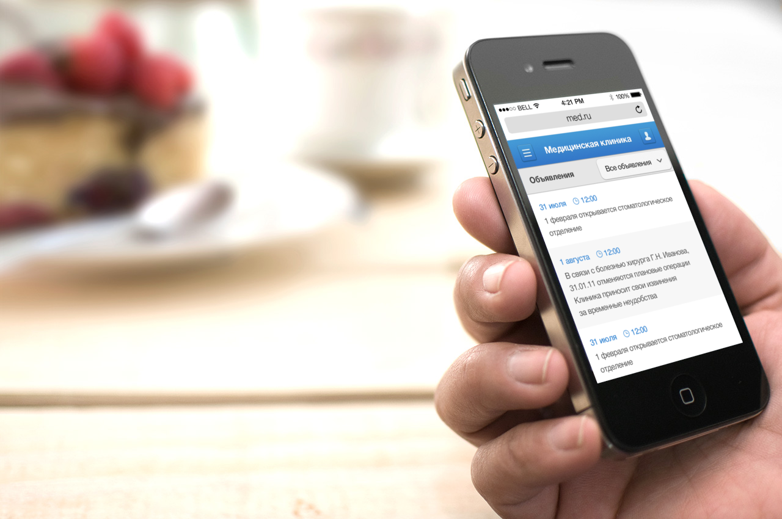
Мобильная версия:
структура и сервисы
Об учреждении
Услуги
Специалисты
Расписание врачей
Онлайн-запись на прием к врачу
Личный кабинет пациента
Интерактивная карта филиалов
Новости и объявления
Контакты
Дизайн разработан компанией «АИС Медиа»

Slide 54
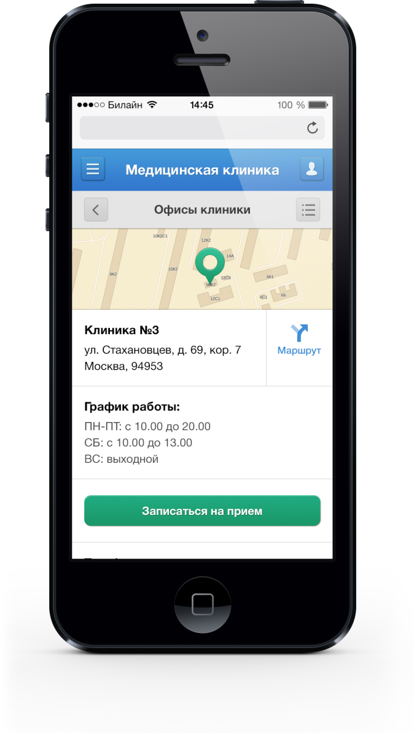
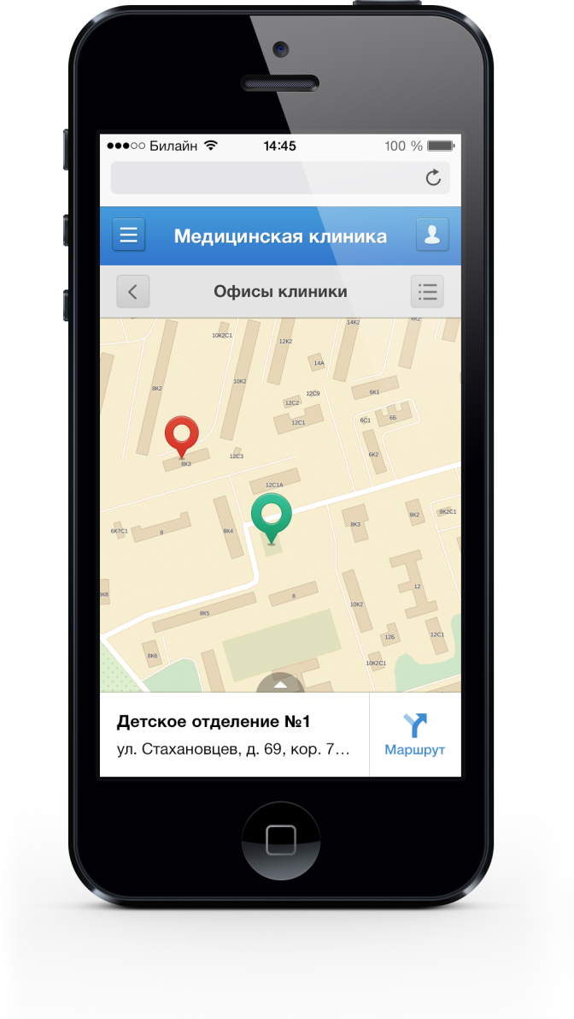
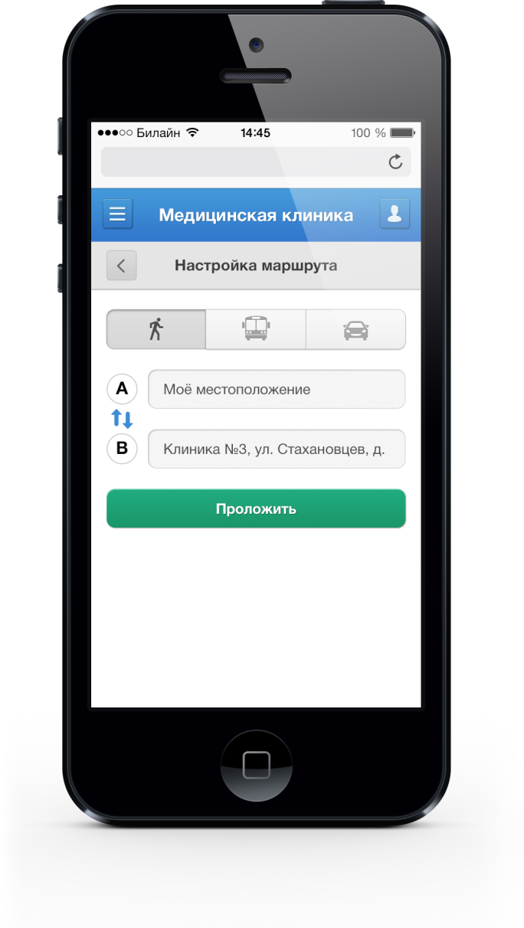
Запись на прием
Интерактивная карта филиалов
Notes:
Запись на прием: возможность из любого места, где есть Интернет, записаться на прием с мобильного устройства.

Slide 55
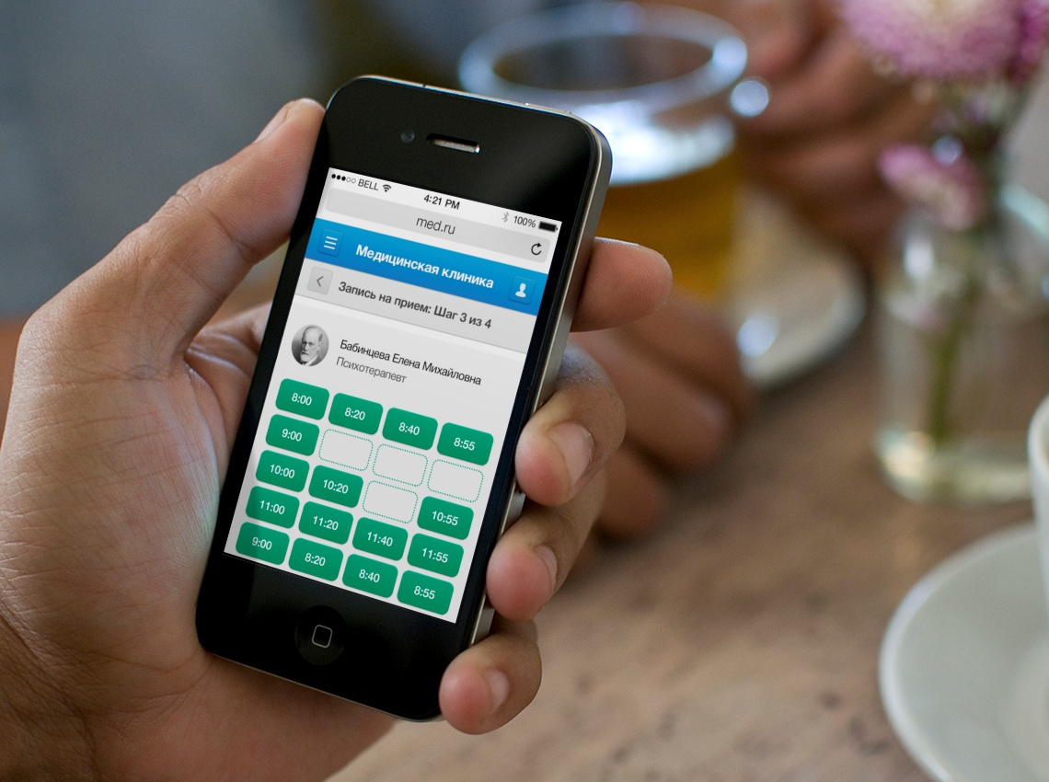
Запись на прием
Notes:
Запись на прием: возможность из любого места, где есть Интернет, записаться на прием с мобильного устройства.

Slide 56
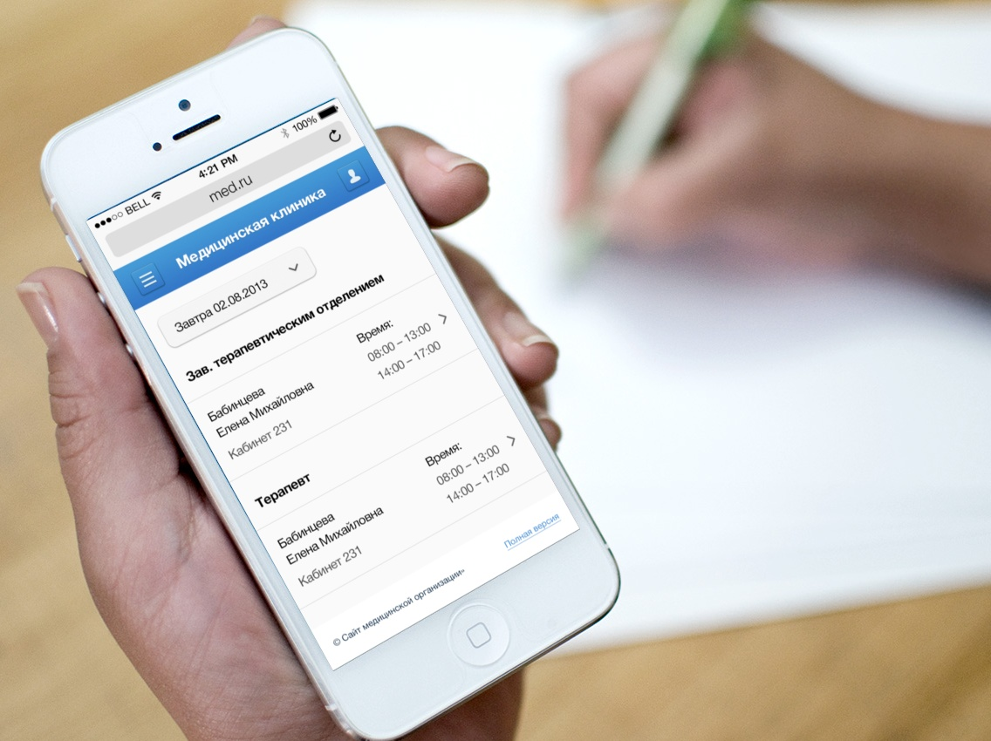
Расписание врачей
Notes:
Расписание врачей – простое и компактное: вы легко сможете узнать график работы врача и выбрать удобное для вас время.

Slide 57
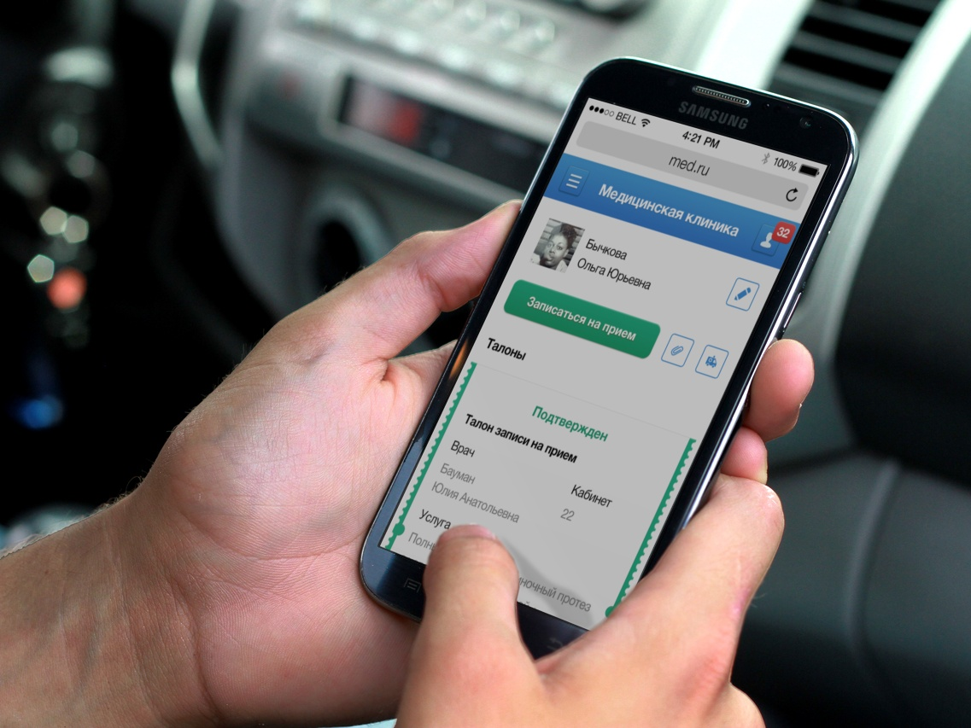
Личный кабинет
Notes:
Личный кабинет – возможность управлять талонами, редактировать личные данные.

Slide 58
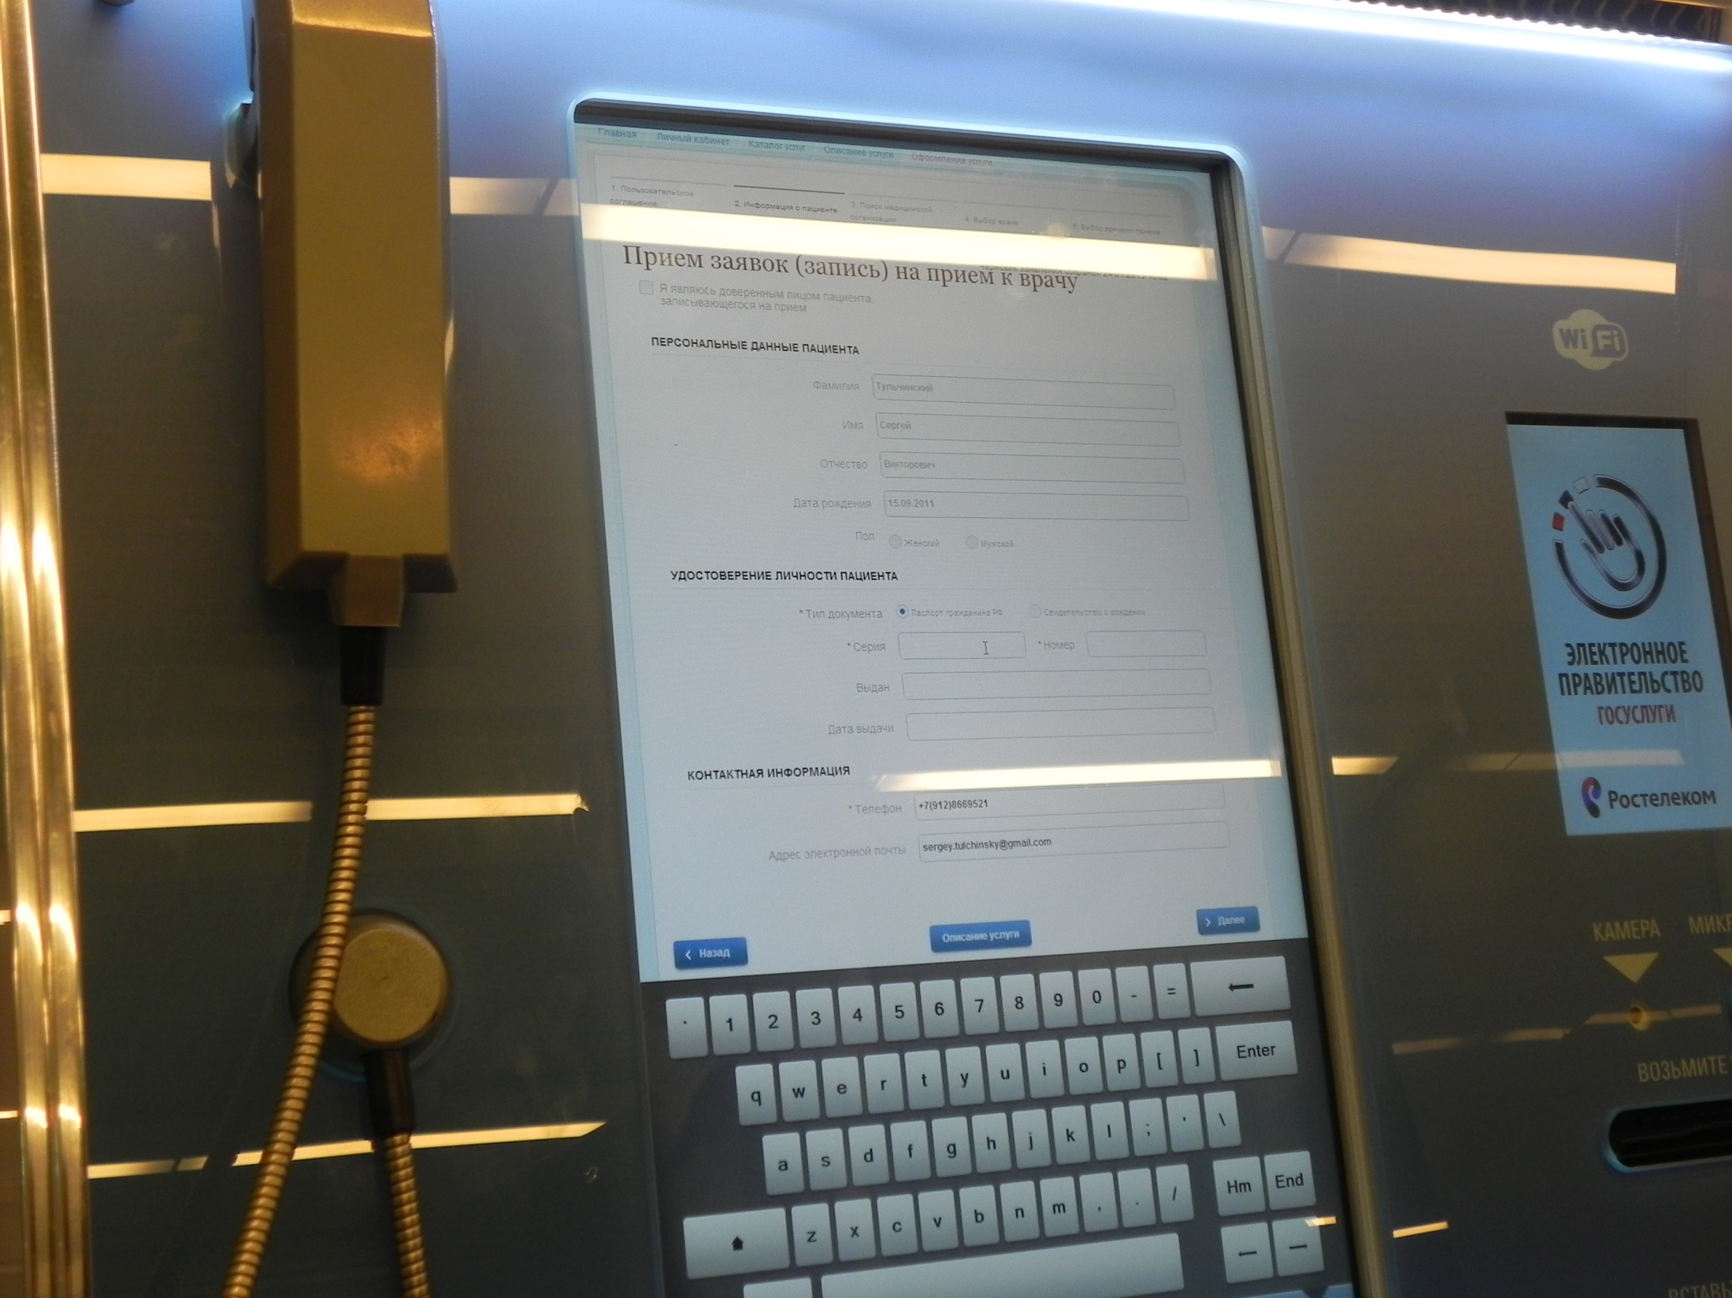

Интерфейс для инфоматов

Slide 59
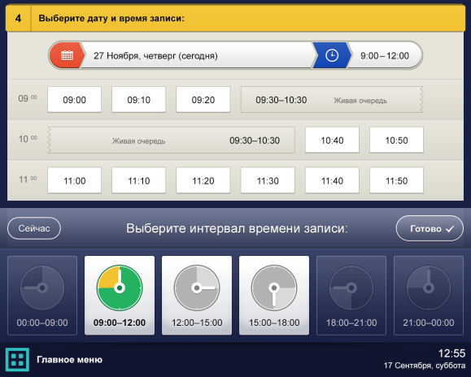
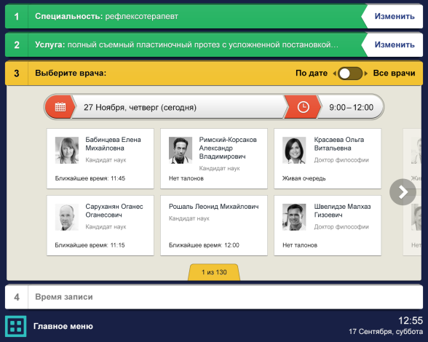
Запись на прием через Инфомат
Понятный пошаговый интерфейс записи на прием
Два основных сценария записи:
запись на желаемую дату и время к специалисту или на услугу
запись к конкретному врачу
Поиск данных
Печать талонов
Управление шагами записи и расписанием врачей через панель администрирования

Slide 60
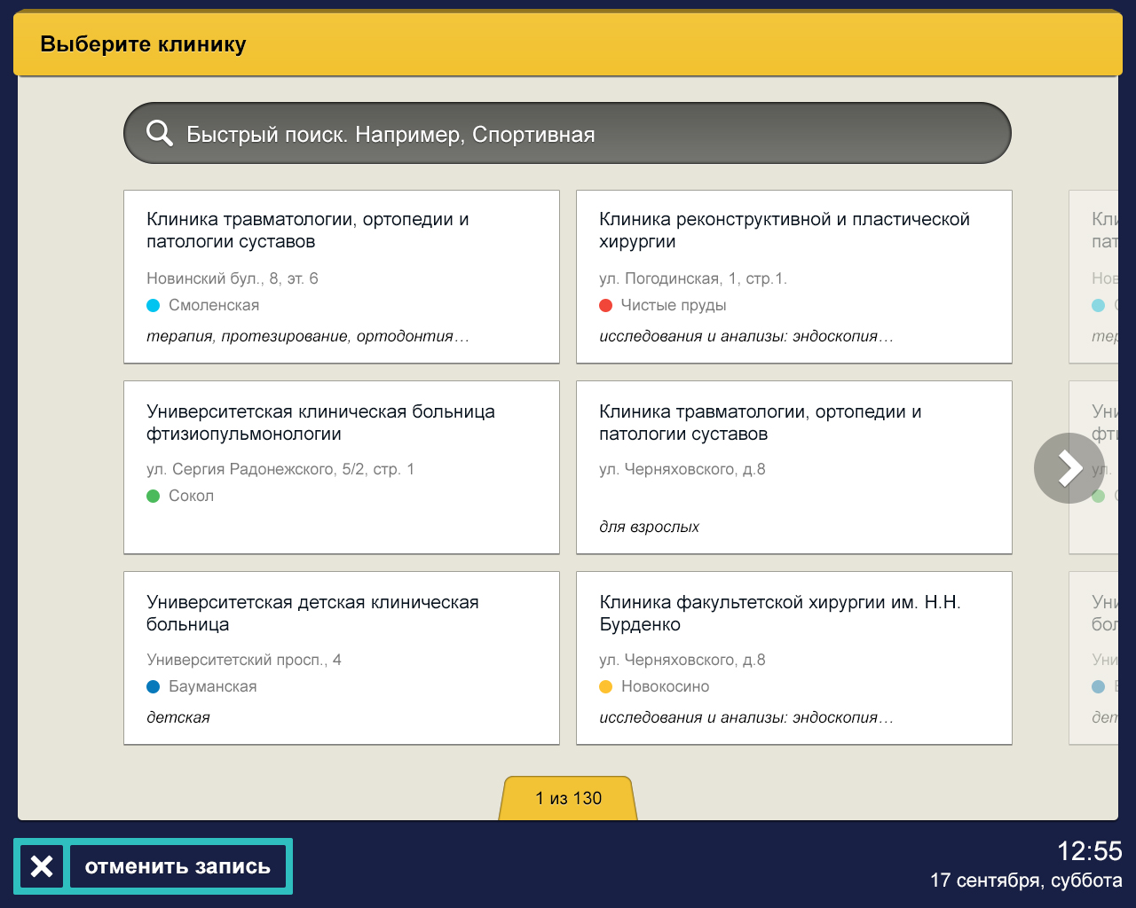
Полнофункциональная запись к врачу
Notes:
Мы стремились сделать проще и удобнее три основных сценария записи, на которые можно попасть с первых шагов:
Запись к конкретному врачу
Запись к специалисту
Запись на конкретную услугу

Slide 61
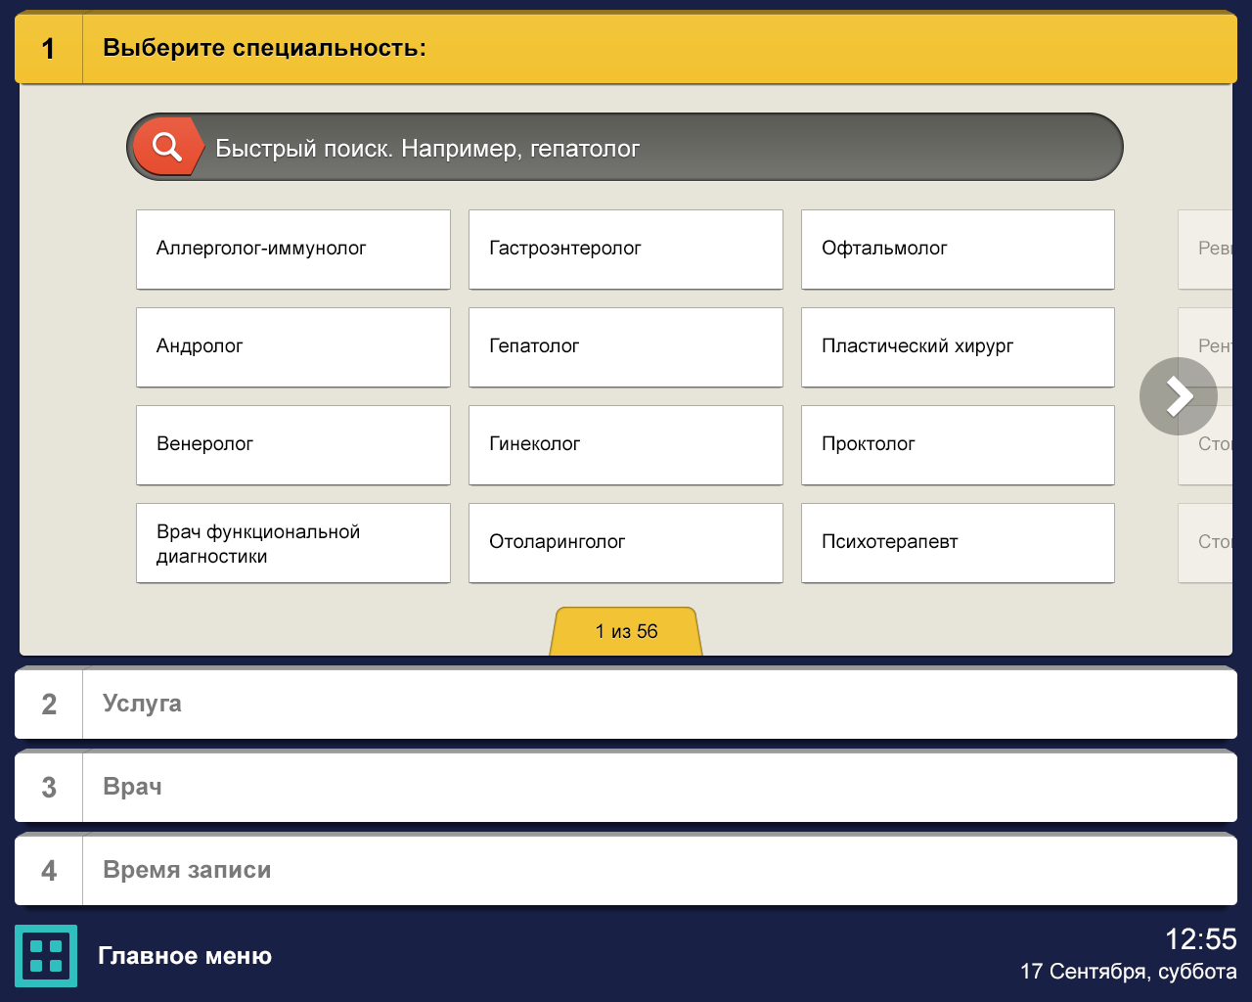
Полнофункциональная запись к врачу
Notes:
Мы стремились сделать проще и удобнее три основных сценария записи, на которые можно попасть с первых шагов:
Запись к конкретному врачу
Запись к специалисту
Запись на конкретную услугу

Slide 62

Полнофункциональная запись к врачу
Notes:
Мы стремились сделать проще и удобнее три основных сценария записи, на которые можно попасть с первых шагов:
Запись к конкретному врачу
Запись к специалисту
Запись на конкретную услугу

Slide 63
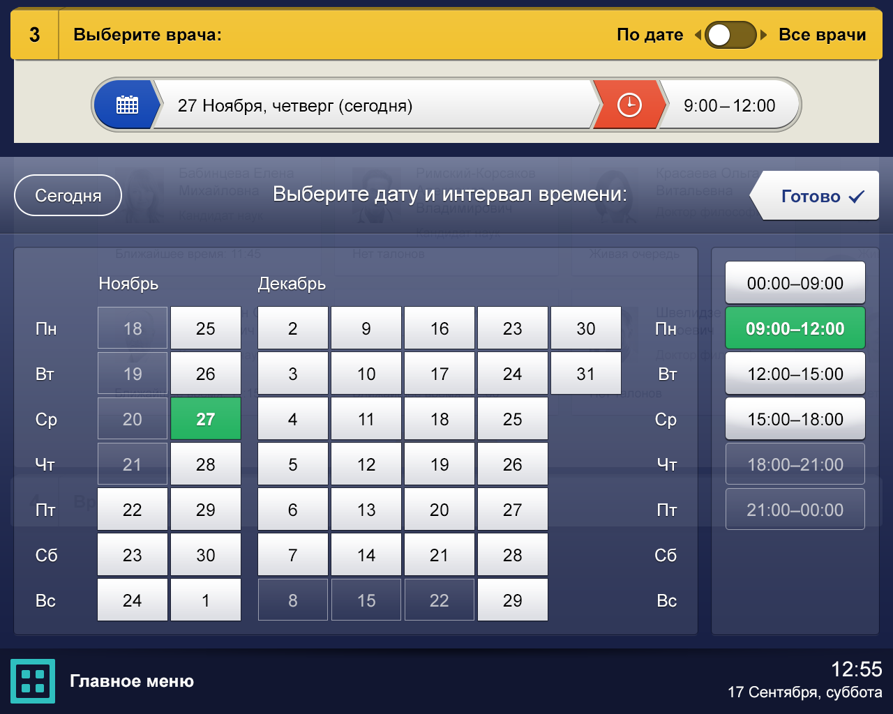
Полнофункциональная запись к врачу
Notes:
Мы стремились сделать проще и удобнее три основных сценария записи, на которые можно попасть с первых шагов:
Запись к конкретному врачу
Запись к специалисту
Запись на конкретную услугу

Slide 64
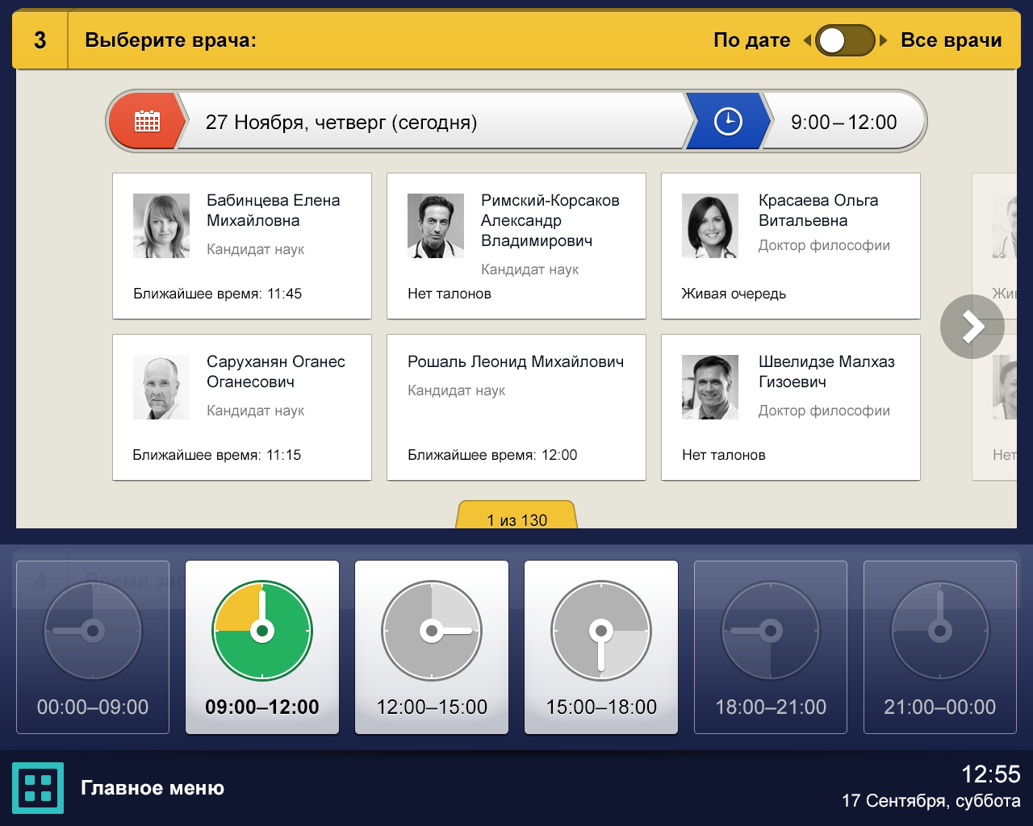
Полнофункциональная запись к врачу
Notes:
Мы стремились сделать проще и удобнее три основных сценария записи, на которые можно попасть с первых шагов:
Запись к конкретному врачу
Запись к специалисту
Запись на конкретную услугу

Slide 65
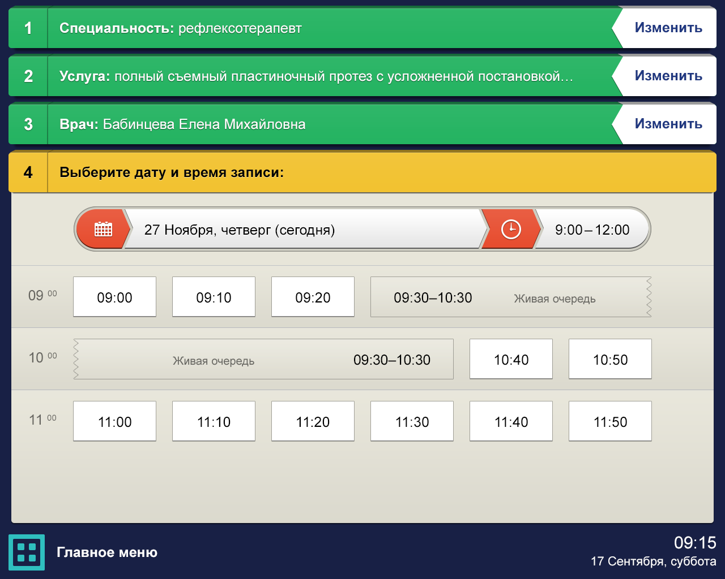
Полнофункциональная запись к врачу
Notes:
Мы стремились сделать проще и удобнее три основных сценария записи, на которые можно попасть с первых шагов:
Запись к конкретному врачу
Запись к специалисту
Запись на конкретную услугу

Slide 66
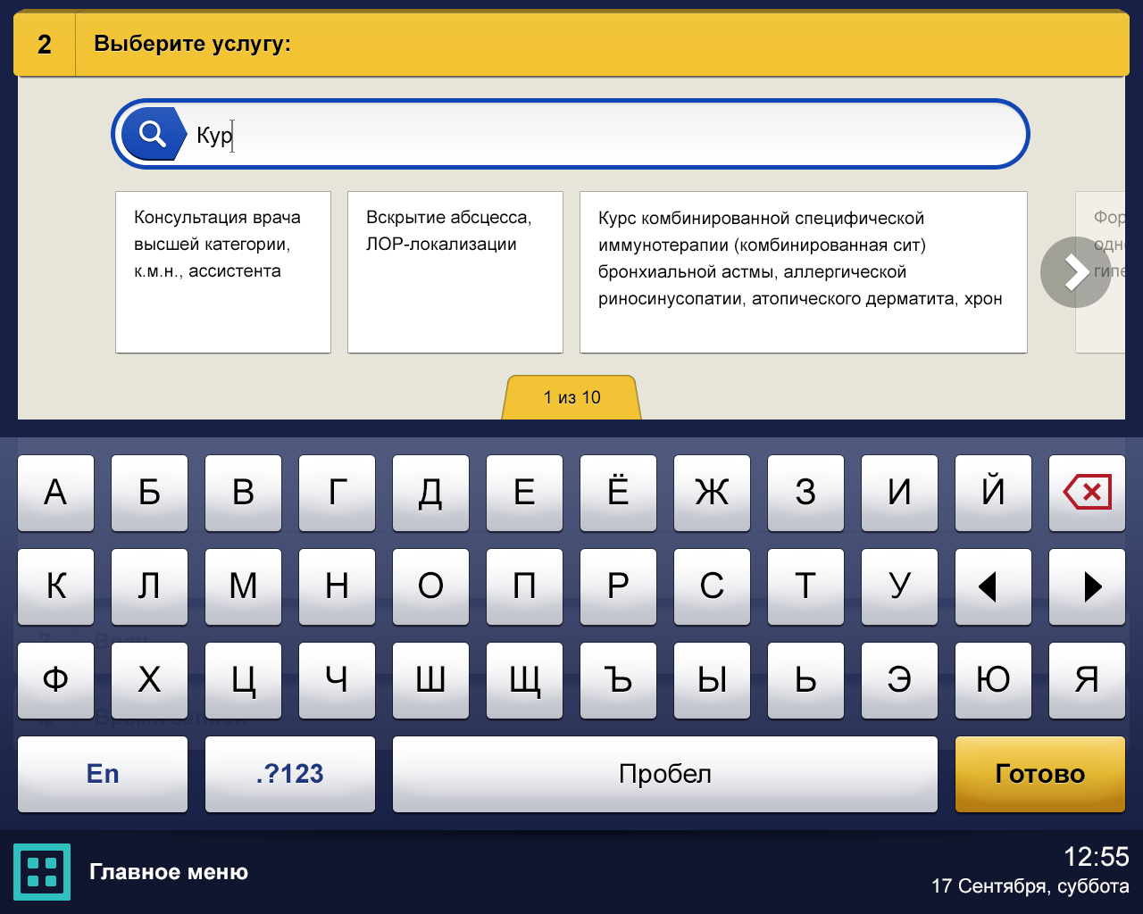
Полнофункциональная запись к врачу
Notes:
Мы стремились сделать проще и удобнее три основных сценария записи, на которые можно попасть с первых шагов:
Запись к конкретному врачу
Запись к специалисту
Запись на конкретную услугу

Slide 67

Управление сайтом

Slide 68
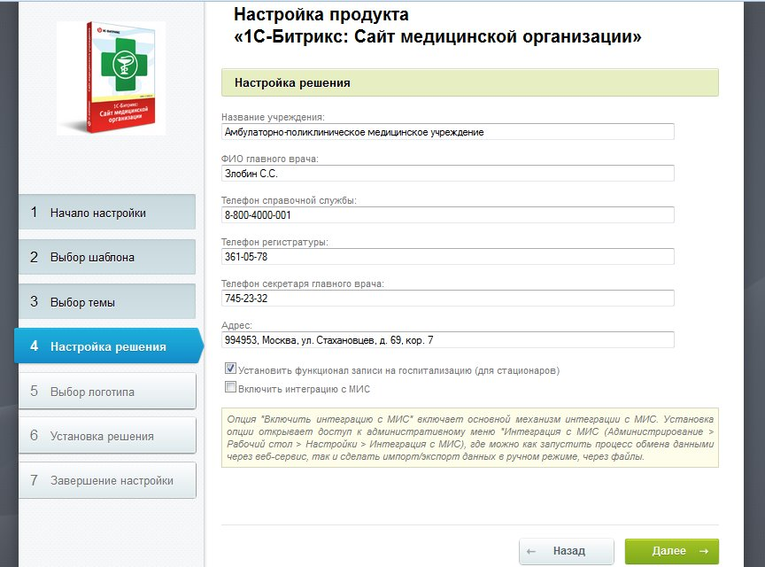
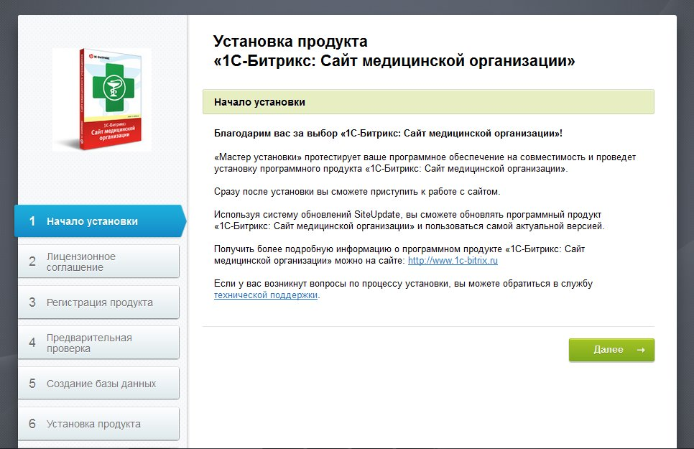
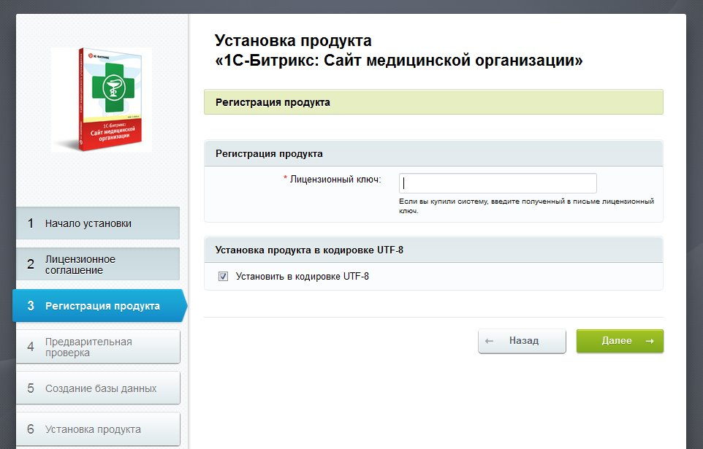
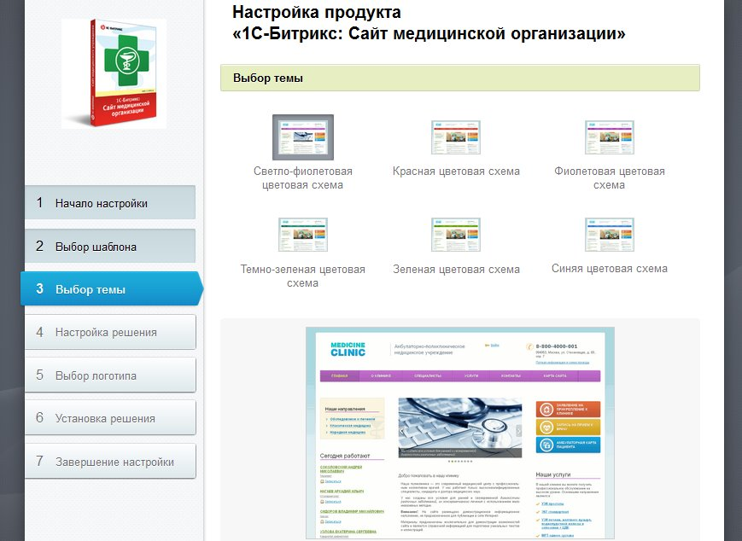
Новости
Мастер создания сайта

Slide 69

Новости
Результат

Slide 70




Новости
Готовая структура и сервисы

Slide 71



Новости
Интерфейс управления сайтом

Slide 72

Визуальный редактор
С помощью визуального редактора вы можете изменять свои страницы на сайте в режиме реального времени - прямо через браузер.
Редактор позволяет не просто править и форматировать обычный текст, но и работать с визуальными компонентами.

Slide 73

Права доступа к контенту
Неограниченное число групп пользователей (с разными правами доступа к сайту)
Неограниченное число зарегистрированных пользователей, возможность связи с любым числом групп
Распределение функциональных обязанностей и прав доступа по группам

Slide 74

Автоматизация работы администратора

Slide 75
Управление загрузкой врачей
Настройка расписания врачей на несколько недель вперед
Автоматическое проставление интервал приема
Привязка врача к разным подразделениям
Отправка врачу на почту его расписания

Slide 76


Интеграция с МИС
Готовая интеграция с решениями фирмы «1С»
Единая база клиники или филиалов
Документированный API
Мгновенный обмен данными в формате MedML
Интеграция «из коробки» с 1С:Медицина. Поликлиника и 1С:Медицина.Больница

Slide 77

Управление оплатой
Простое подключение платежных систем
Маркетинговые инструменты: скидки, акции, подарки
Ведение заказа в административной панели сайта
и др. функционал интернет-магазина

Slide 78
Производительность и безопасность

Slide 79

Производительность и безопасность
Быстрая скорость загрузки страницы
Работа под высокими нагрузками
Гибкость кода к доработкам
Защита от вирусов и сетевых атак
Техподдержка
Сертификат ФСТЭК РФ

Slide 80

Notes:
Мы стремились сделать проще и удобнее три основных сценария записи, на которые можно попасть с первых шагов:
Запись к конкретному врачу
Запись к специалисту
Запись на конкретную услугу

Slide 81

Преимущества композитного сайта
Отклик сайта в 100 раз быстрее
Лучшее ранжирование сайтов в Яндекс и Google
Повышение конверсии сайта
http://www.1c-bitrix.ru/products/cms/new/#tab-composite-link
Notes:
Мы стремились сделать проще и удобнее три основных сценария записи, на которые можно попасть с первых шагов:
Запись к конкретному врачу
Запись к специалисту
Запись на конкретную услугу

Slide 82

Как сделать сайт композитным
Разработчик разделяет компоненты на статические и динамические
Включает композитный режим
При первом запросе готовая html страница сохраняется на диск
При следующих запросах статическая часть отдается с диска мгновенно, а динамическая подгружается в фоновом режиме
Notes:
Мы стремились сделать проще и удобнее три основных сценария записи, на которые можно попасть с первых шагов:
Запись к конкретному врачу
Запись к специалисту
Запись на конкретную услугу

Slide 83

Скорость сайта

Slide 84



Slide 85

Безопасность сайта. Проактивная защита
Проактивный фильтр защиты от атак (Web Application FireWall)
Аутентификация и система составных паролей (OTP)
Технология защиты сессии пользователя
Активная реакция на вторжение
Контроль целостности системы
Защита от фишинга
Шифрование данных
Групповые политики безопасности
Защита при регистрации и авторизации
Журнал событий
Веб-антивирус
Сертификат ФСТЭК

Slide 86

«Облачный» бэкап
Резервное копирование сайта в «облако» и восстановление из «облака» (в России облачные хранилища поддерживают Clodo и Selectel)
Резервное копирование
Облачное хранилище (бэкап)
Восстановление
Резервное копирование
Облачное хранилище (файлы)
Восстановление

Slide 87

Система обновлений SiteUpdate
Уникальная технология SiteUpdate позволяет без дополнительных расходов скачивать обновления системы.

Slide 88

Техническая поддержка
Направьте вопрос специалистам технической поддержки и получите квалифицированную консультацию.
http://www.1c-bitrix.ru/support/

Slide 89


Обучение
Учебные онлайн-курсы для пользователей
Компания «1С-Битрикс» проводит бесплатное онлайн-обучение и сертификацию пользователей программного продукта «1С-Битрикс: Управление сайтом». Курсы могут пройти все желающие бесплатно на сайте www.1c-bitrix.ru.
Сертифицированные учебные центры
Авторизованные учебные центры проводят платные учебные курсы в России и СНГ. Расписание ближайших курсов вы найдете на сайте www.1c-bitrix.ru.

Slide 90

Сайт создали.
Что дальше?
Осталось:
убрать ненужное
добавить необходимое
В основе решения - полноценный «1С-Битрикс: управление сайтом», поэтому:
можно модифицировать что угодно и как угодно
управлять так же просто, как и создавать

Slide 91

Закажите внедрение сайта и доработки у партнеров «1С-Битрикс»
Список партнеров

Slide 92




Веб-приложения для сайта
marketplace.1c-bitrix.ru
В каталоге «1C-Битрикс: Маркетплейс» - более 900 веб-приложений для сайтов на платформе «1C-Битрикс». Веб-приложения разработаны партнерами компании «1С-Битрикс».
Новые возможности и сервисы для администраторов и посетителей Вашего сайта

Slide 93


Лицензия
Решение доступно в Маркетплейсе
Возможность выбрать версию платформы «1С-Битрикс»
Простые переходы между редакциями
Бесплатная пробная версия на 30 дней
Документация
https://www.1c-bitrix.ru/download/files/manuals/ru/solution/medsite_tutorial.pdf

Slide 94

Повышение цен с 01.03.2015г.
Редакция БУС | Цена лицензии, руб.* | Новая цена, руб.
Базовый | функционал
Старт | 19 800 | 21 900
Стандарт | 28 800 | 31 900
Расширенный | функционал
Эксперт | 55 800 | 64 900
Бизнес | 71 800 | 83 900
Веб-кластер | Редакция доступна в Enterprize | http://www.1c-bitrix.ru/products/enterprise/
http://marketplace.1c-bitrix.ru/solutions/bitrix.sitemedicine/

Slide 95

Создайте внутренний портал медицинской организации с помощью

Slide 96


Начать бесплатно на bitrix24.ru

Slide 97



1С-Битрикс: Сайт медицинской организации
Внутренний портал медицинской организации с помощью «Битрикс24»
Совместная работа над документами и задачами
Планирование и отчетность
Коммуникации между сотрудниками (чат, аудио/видеозвонки)
Мобильное приложение
  Онлайн-регистратура
  Мобильная версия и инфомат
  Видео-консультации ^{релиз new}
  Оплата услуг на сайте ^{релиз new}
  Интеграция с МИС
  http://marketplace.1c-bitrix.ru/solutions/bitrix.sitemedicine/

Slide 98


Спасибо за внимание!
Вопросы?
Надежда Шикина
ns@1c-bitrix.ru
www.1c-bitrix.ru/solutions/med/

